Slide 1

Pengantar Statistika Untuk Penelitian
Zulkarnain Lubis

Slide 2



Placeholder Title 07
Analisis Data
Analisis Kualitatif
Analisis Statistika
Analisis Kuantitatif Selain Statistika

Slide 3

Placeholder Title 01
Statistika merupakan alat bantu yang sangat efektif dalam membuat keputusan, membantu menyediakan data, dan dalam menganalisis data penelitian

Slide 4

Statistika
Sebagai alat bantu dalam pengambilan keputusan berdasarkan data
Alat bantu dalam penelitian dan pengembangan IPTEK sesuai bidang yang ditekuni
Membantu dalam penyajian dan penyederhanaan data
Membantu dalam berpikir dan bekerja secara sistematis
Membantu melakukan evaluasi secara kuantitatif

Slide 5

Perbedaan penerapan antara
ilmu natural vs ilmu sosial
Tingkat kemudahan dalam mengkuantifikasi peubah (skala pengukuran)
Perbedaan objek yang dihadapi (manusia vs lainnya)
tingkat kemampuan prediksi
Kesulitan melakukan percobaan (kemampuan menset kontrol dan perlakuan)
Tingkat kesulitan memilih/menentukan alat ukur

Slide 6

Diagram/
Grafik
Visual
Tabel
    STATISTIKA DESKRIPTIF
Pemusatan
Ukuran
Penyebaran
Ukuran Lain
    ANALISIS STATISTIKA
Stat. Parametrik
    STATISTIKA INDUKTIF
Stat. Nonparametrik

Slide 7
Descriptive Statistics
Table: Cross Tabulation, Frequency Tables, etc.
Figure/Picture/ Chart/Graph: Histogram, Bar Chart, Plot Diagram, Box-Plot Diagram, Pie Chart, Run Chart, Control Chart, Time Series graph, Stem and Leaf Diagram
Measures of central tendency or measure of location: mean, median, modus, midrange, midhinge
Measures of dispersion: range, variance, standard deviation, standard deviation, absolute deviation, inter-quartile range
Other measures: proportion, percentages, ratio
Visually
By measurement

Slide 8

Slide 5
Analisis Statistik Deskriptif; Mendeskripsi Secara Visual
Mengidentifikasi Pola Penyebaran Data
  histogram
  diagram dahan dan daun (stem and leaf diagram)
  diagram kotak garis (box-plot diagram)
Mengidentifikasi Hubungan Antar Variabel dengan Gambar dan Tabel
  tabulasi silang (cross tabulation); untuk data kategorikal
  diagram plot (plot diagram): untuk data kontiniu (continuous data).

Slide 9

Slide 6
Analisis Statistik Deskriptif; Mendeskripsi Secara Visual
Peramalan, Identifikasi Masalah, dan Pengamatan Proses
  run chart,
  control chart,
  grafik deret waktu (time series graph)
  Mendeskripsi Penyebaran Data Untuk Skala Nominal
  bagan melingkar (pie chart)
  diagram batang (bar chart)

Slide 10

Analisis Statistik Deskriptif; Mendeskripsikan Menggunakan Ukuran
ukuran pemusatan atau ukuran kecenderungan memusat (measures of central tendency) atau disebut juga sebagai ukuran lokasi (measure of location):
  rata-rata (mean), median, modus, midrange, midhinge
ukuran penyebaran (measures of dispersion):
  ragam atau variansi (variance), standar deviasi (standard of deviation), jangkauan atau kisaran (range), jarak antar kuartil (inter quartile distance)
ukuran-ukuran lain:
  proporsi (proportion), nisbah (ratio), persentase (percentage), peragam (covariance).

Slide 11


Frequencies; Histogram Frequency, Descriptive Statistics; Deskripsi Data, Explore, Crosstab
Histogram
rata-rata (mean),
median,
modus,
midrange,
Midhinge
Quartile
Stem And Leaf Diagram
Plot Diagram
Box-plot Diagram
Skewness
Curtosis
Variance
standard of deviation
Range
inter quartile distance

Slide 12

Inductive Statistics
Parametric Statistics
Non-Parametric Statistics
Parametric Statistics: based on strict assumptions relating to the characteristics of the population from which data were obtained
Such assumptions: normal distribution, independent, homogenous variance
Usually used interval and ratio scale of measurement
Suitable for natural science
Non-Parametric Statistics: The assumptions are not so strict , the assumption is usually required only symmetry
Can be used for an ordinal, interval, and ratio scale of measurement
Suitable social sciences which are sometimes the data are difficult to be quantified

Slide 13

Berbagai Jenis Analisis Statistik dan Uji hipotesis
analisis statistik univariat (univariate statistical analysis) yang merupakan uji hipotesis terhadap hanya satu variabel
analisis statistik bivariate (bivariate statistical analysis) yang merupakan uji hipotesis untuk dua variabel
analisis statistik multivariat (multivariate statistical analysis) yang merupakan uji hipotesis untuk banyak variabel

Slide 14

Uji Hipotesis
hipotesis relasional (relational hypothesis) berupa uji hipotesis pengaruh perubahan satu variabel kepada perubahan variabel lainnya
hipotesis untuk mengidentifikasi perbedaan antar group untuk melakukan pengujian apakah nilai satu variabel berbeda antara satu group dengan group lainnya
hipotesis untuk melakukan pengujian apakah nilai variable tertentu sama besar atau berbeda dengan satu ukuran yang telah ditentukan

Slide 15




Test for population mean
One sample t test for population mean
T test for comparing two population means
ANOVA for testing population means of k independent

Slide 16

Uji Hipotesis Relasional
sekadar keeratan hubungan, digunakan koefisien korelasi
mengetahui pengaruh satu atau lebih variabel terhadap variabel lain, digunakan analisis regresi
analisis regresi, dua jenis variabel:
  variabel yang mempengaruhi (variabel bebas)
  variabel yang dipengaruhi (variabel tak bebas)
  uji hipotesis untuk analisis regresi, apakah perubahan variabel bebas signifikan memberi perubahan pada variabel tak bebas
  untuk analisis korelasi, hanya sekedar ingin mengidentifikasi keeratan hubungan dua variabel tanpa memerlukan yang mana yang mempengaruhi dan yang mana yang dipengaruhi.

Slide 17

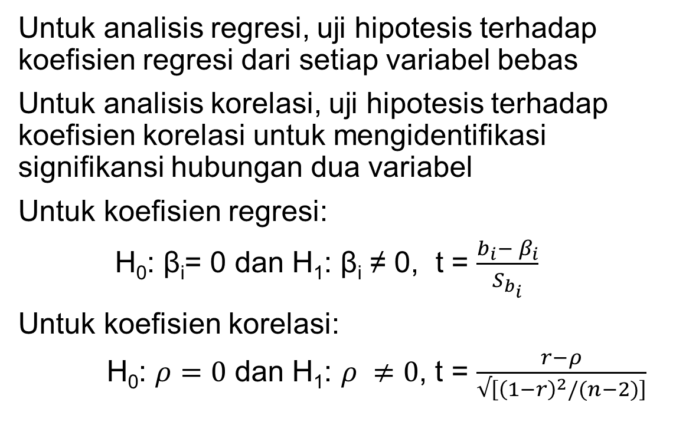
Uji Hipotesis Relasional
Untuk analisis regresi, uji hipotesis terhadap koefisien regresi dari setiap variabel bebas
Untuk analisis korelasi, uji hipotesis terhadap koefisien korelasi untuk mengidentifikasi signifikansi hubungan dua variabel
Untuk koefisien regresi:
H₀: β_{i}= 0 dan H₁: β_{i} ≠ 0, t = $\frac{b_{i}− β_{i}}{S_{b_{i}}}$
Untuk koefisien korelasi:
H₀: $ρ=0$ dan H₁: $ρ ≠0$, t = $\frac{r−ρ}{√\left[{\left(1−r\right)}^{2}/(n−2)\right]}$

Slide 18


Estimating Relationship
Among Variables
Simple correlation
Simple linear regression
  Population: $μ_{Yi}= β_{0}+ β_{1}Xi$ , Yi = $β_{0}+ β_{1}Xi+εi$ , Yi = $μ_{Yi}+$ $εi$
  Sample : Y = b₀ + b₁Xi + e, $\hat{Y}=$b₀ + b₁X, $e=Y−\hat{Y}$
Multiple linear regression
  Population: Yi = $β_{0}+ β_{1}X_{1i}+β_{2}X_{2i}+…+ β_{k}X_{ki}+εi$
  Sample : Y = b₀ + b₁X₁ + b₂X₂ + …. + b_{k}X_{k} + e
Non-linear regression

Slide 19

Estimating Relationship
Among Variables
Correlation
Regression
Classical Assumption For Regression Analysis
Normality
Homoscedasticity
No Multicollinearity
No Autocorrelation

Slide 20

More On Estimating Relationship
Among Variables
Logistic Regression
Path Analysis
Structural Equation Modeling
Partial Least Square

Slide 21
Logistic Regression
For logistic regression, the data scale dependent variable (Y) is categorical (non-metric), either binary (binary logistic regression) or multinomial (ordinal logistic regression)
In logistic regression, we know namely the concept of odds ratio related to the concept of probability
Logistic regression is part of the regression analysis that is used when the dependent variable (response) is a dichotomous variable (for binary).
Dichotomous variables usually only consists of two values, which represent the appearance or absence of an event that is usually given the number 0 or 1

Slide 22
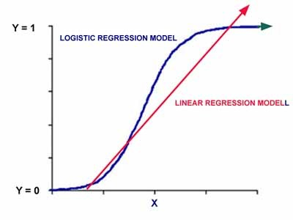
Unlike ordinary linear regression, logistic regression does not assume the relationship between independent and dependent variables is linear. Logistic regression is a non-linear regression models specified which would follow the pattern of the curve as shown below

Slide 23

The model used in the logistic regression is:
Log (p / 1 - p) = β0 + β1X1 + β2X2 + .... + βkXk
Where p is the possibility for Y = 1, and X1, X2, X3 are the independent variables, and βs are regression coefficients.

Slide 24


Uji Hipotesis
Uji hipotesis relasional untuk menguji ukuran dan siginifikansi (significance)
koefisien korelasi
koefisien regresi
pengaruh langsung (direct effect)
pengaruh tak langsung (indirect effect)

Slide 25

Direct And Indirect Effect
Direct effect and indirect effect can be identified by :
  path analysis
  structural equation modeling
  partial least squares

Slide 26

Statistika Nonparametrik
Ketika asumsi statistika parametrik tak dapat dipenuhi
Test yang dilakukan kekuatannya lebih rendah daaripada statistika parametrik

Slide 27
In general, statistical parametric and non-parametric statistics have equivalent analytical tools that can be used for the same purpose
The Pair of Data Analysis Tools of Parametric and Non Parametric Statistics
Hypothesis | Parametric | Non Parametric
One sample or paired samples | Z-test or t-test | Sign test or Wilcoxon sign test
Two independent samples | Z-test or t-test | Mann-Whitney-(Wilcoxon) test
Many independent samples | F-test (ANOVA) | Kruskal Wallis test or Friedmen test
The parameters of location or dispersion of two independent samples | F-test | Siegel Tukey test
Association or Correlation Analysis | Pearson Correlation or χ2 test or F-test | Spearman Correlation or Tau Kendall Correlation

Slide 28

Salah Kaprah Tentang Statistika
Cenderung hanya selesai dengan persamaan-persamaan matematika
Cenderung cukup pada kesimpulan nyata dan tidak nyata dalam pengujian hipotesis
Banyak yang menggunakan alat analisis statistika tanpa mempertimbangkan apakah tepat atau tidak.
Menganggap jika sudah menggunakan statistika, sudah pasti valid kesimpulan yang diambil.
Salah dalam menginterpretasi hasil analisis

Slide 29

Placeholder Title 03
Sekian, Terima Kasih
With love, Zulkarnain Lubis

